Slide 1
РОДИТЕЛЬСКОЕ СОБРАНИЕ
«Подготовка к проведению государственной итоговой аттестации выпускников 11 класса в формате ЕГЭ в 2026 году»

Slide 2
Что ожидает обучающихся 11 класса в 2025-2026 учебном году
Итоговое сочинение в первой неделе декабря
Написание заявления о выборе экзаменов до 1 февраля
Государственная итоговая аттестация.

Slide 3
Государственная итоговая аттестация
(ГИА) – это основной вид
экзамена для выпускников 11 классов в средней школе РФ

Slide 4
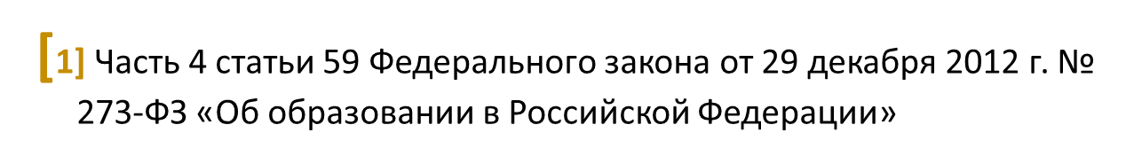
Государственная итоговая аттестация
ГИА проводится государственными экзаменационными комиссиями (далее – ГЭК) в целях определения соответствия результатов освоения обучающимися образовательных программ основного общего образования соответствующим требованиям федерального государственного образовательного стандарта основного общего образования[1].

Slide 5
Порядок проведения государственной итоговой аттестации по образовательным программам основного общего образования
Определяет
Организацию
Формы
Участников
Сроки

Slide 6
Формы проведения государственной итоговой аттестации
Единый государственный экзамен – ЕГЭ
Государственный выпускной экзамен - ГВЭ
6

Slide 7
Единый государственный экзамен (ЕГЭ) — это форма государственной итоговой аттестации по образовательным программам среднего общего образования(ГИА).
При проведении ЕГЭ используются контрольные измерительные материалы (КИМ), представляющие собой комплексы заданий стандартизированной формы, а также специальные бланки для оформления ответов на задания.
ЕГЭ проводится письменно на русском языке (за исключением ЕГЭ по иностранным языкам).
Для проведения ЕГЭ составляется единое расписание.
На территории Российской Федерации ЕГЭ организуется и проводится Федеральной службой по надзору в сфере образования и науки (Рособрнадзором) совместно с органами исполнительной власти субъектов Российской Федерации.

Slide 8
ГВЭ государственный выпускной экзамен
Могут сдавать : Обучающиеся с ограниченными возможностями здоровья Обучающиеся дети-инвалиды и инвалиды Время экзамена увеличивается на 1,5 часа.

Slide 9
УЧАСТНИКИ ЕГЭ
К ЕГЭ как форме ГИА допускаются обучающиеся, не имеющие академической задолженности и в полном объеме выполнившие учебный план или индивидуальный учебный план, а также успешно написавшие итоговое сочинение (изложение) (далее — выпускники текущего года).
Вправе добровольно сдавать ГИА в форме ЕГЭ:
выпускники с ограниченными возможностями здоровья;
выпускники специальных учебно-воспитательных учреждений закрытого типа для детей и подростков с девиантным (общественно опасным) поведением;
выпускники образовательных учреждений уголовно-исполнительной системы.
Для этих групп выпускников участие в ЕГЭ может сочетаться с другой формой государственной итоговой аттестации — государственным выпускным экзаменом. Выбранные форма (формы) государственной итоговой аттестации и предметы, по которым выпускник планирует сдавать экзамены, указывается им в заявлении.

Slide 10
Особенности ЕГЭ
единые правила проведения
единое расписание
использование заданий стандартизированной формы (КИМ)
использование специальных бланков для оформления ответов на задания
проведение письменно на русском языке (за исключением ЕГЭ по иностранным языкам)

Slide 11
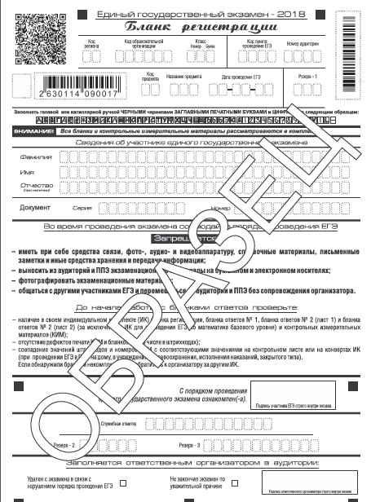
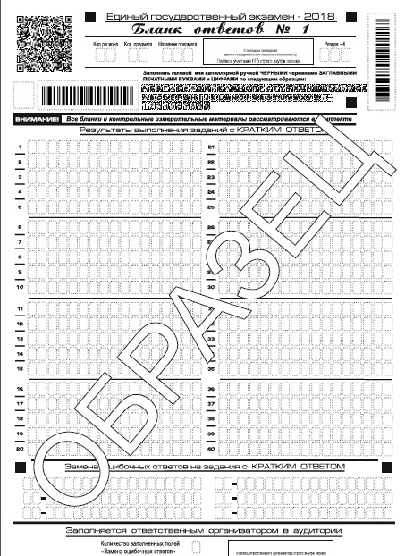
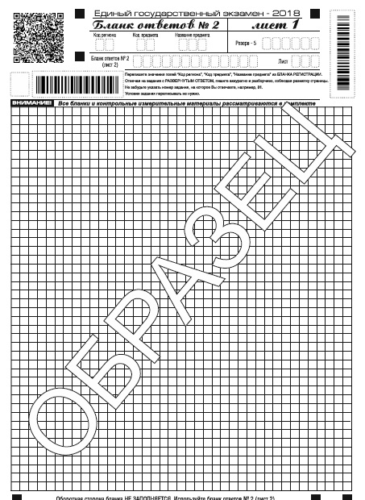

Slide 12
ЕГЭ -2026
Получить знания – дело долгое и трудное, а показать результаты своих достижений еще сложнее: как будут проходить ЕГЭ в 2026 году и какие изменения в эти экзамены планирует внести Министерство образования?
Путь к достижению своих целей нелегок, и приходится с малых лет «бороться и искать». Первые школьники, имеющие опыт прохождения ЕГЭ, уже окончили ВУЗы, а что предстоит сегодняшним будущим выпускникам школ, сколько предметов надо будет сдавать в 2026 году?

Slide 13
Какие изменения планируется внести
полностью исключена тестовая составляющая.
Обязательными для всех выпускников школ текущего года являются ЕГЭ по русскому языку и математике(базовая) или математика (профильная).
Положительные результаты ГИА по русскому языку и математике (преодоление минимальной границы, устанавливаемой ежегодно Росообрнадзором), являются основанием для выдачи выпускнику аттестата о среднем общем образовании.

Slide 14
Итоговое сочинение по литературе, как допуск к государственной итоговой аттестации

Slide 15
Дата написания и пересдачи, место проведения
Вправе участвовать в дополнительные сроки:
обучающиеся, получившие «незачет»;
обучающиеся и другие категории участников итогового сочинения (изложения), не явившиеся на итоговое сочинение (изложение) по уважительным причинам (болезнь или иные обстоятельства), подтвержденным документально;
обучающиеся и другие категории участников итогового сочинения (изложения), не завершившие написание итогового сочинения (изложения) по уважительным причинам (болезнь или иные обстоятельства), подтвержденным документально.

Slide 16
Итоговое сочинение
Обучающиеся, получившие по итоговому сочинению (изложению) неудовлетворительный результат («незачет»), могут быть повторно допущены к участию в итоговом сочинении (изложении) в текущем учебном году, но не более двух раз и только в дополнительные сроки, установленные расписанием проведения итогового сочинения (изложения).
Продолжительность выполнения итогового сочинения (изложения) составляет 3 часа 55 минут (235 минут). В продолжительность написания итогового сочинения (изложения) не включается время, выделенное на подготовительные мероприятия (инструктаж участников итогового сочинения (изложения), заполнение ими регистрационных полей и др.).

Slide 17
Требования к работе.
Учитывается объем сочинения и самостоятельность его написания.
Рекомендуемое количество слов – 350.
Если в сочинении менее 250 слов (в подсчёт включаются все слова, в том числе и служебные), то такая работа считается невыполненной и оценивается 0 баллов.
Если работа признана несамостоятельной, то такая работа считается невыполненной и оценивается 0баллов.

Slide 18
Критерии оценивания
Сочинение оценивается по пяти критериям.
Критерий №1 «Соответствие теме»
Критерий №2 «Аргументация.
Привлечение литературного материала»
Критерий №3 «Композиция»
Критерий №4 «Качество речи»
Критерий №5 «Грамотность»
Для получения «зачета» за итоговое сочинение необходимо получить «зачет» по критериям №1 и №2 (выставление «незачета» по одному из этих критериев автоматически ведет к «незачету» за работу в целом), а также дополнительно «зачет» хотя бы по одному из других критериев (№3-№5).

Slide 19
Темы сочинений
На основе 6 направлений Рособрнадзор разработает темы итоговых сочинений. Они будут отличаться для разных часовых поясов, и узнают их на экзамене.

Slide 20

Сохранность работ
Работы сразу же будут сканироваться и размещаться в региональных и федеральной информационных системах обеспечения проведения ЕГЭ, доступ к которым будут иметь все вузы страны.
В то же время вузы при объявлении условий приема должны будут указать, станут ли они учитывать выпускные сочинения.

Slide 21
Учет результатов сочинения по литературе
при поступлении в вузы
При поступлении в вузы, сочинение (изложение) рассматривается в ряду индивидуальных достижений и может принести абитуриенту до 10 дополнительных баллов к ЕГЭ (в случае представления поступающим указанного сочинения).
Оценка за сочинение на данном этапе выставляется вузом по утвержденным им критериям.

Slide 22
ОСОБЕННОСТИ В ЭКЗАМЕНАХ
ФОРМАТА ЕГЭ:
Русский язык
Поступление в ВУЗ
40 баллов
Получение аттестата
24 балла

Slide 23
ОСОБЕННОСТИ В ЭКЗАМЕНАХ
ФОРМАТА ЕГЭ:
Математика
БАЗОВЫЙ УРОВЕНЬ
(только для получения аттестата) – 5-балльная система
ПРОФИЛЬНЫЙ УРОВЕНЬ
(для поступления в ВУЗ)- 100-балльная система мин.балл- 27

Slide 24
ОСОБЕННОСТИ В ЭКЗАМЕНАХ
ФОРМАТА ЕГЭ:
Иностранный язык
Письменная часть
(максимум 80 баллов)
Устная часть
(максимум 20 балла)

Slide 25

Предметы по выбору
физика;
биология
география;
литература;
химия;
история;
иностранные языки;
информатика;
обществознание.

Slide 26
Минимальный балл при поступлении в вузы
Для поступления в вузы:
Русский язык – 40
Математика - 27
Информатика - 40
Биология - 36
История - 32
Химия - 36
Иностранные языки - 22
Физика - 36
Обществознание - 42
Литература - 32
География - 37
Для получения аттестата:
Русский язык - 24
Математика база - 3(оценка)
Сдать можно любое количество предметов из списка.

Slide 27
Согласно нормам Федерального закона от 29.12.2014 № 273-ФЗ «Об образовании в Российской Федерации» вузы самостоятельно определяют минимальные пороги по всем учебным предметам для приема в вуз, если минимальное количество баллов ЕГЭ не установлено учредителем такой образовательной организации. Данные минимальные пороги не должны быть ниже количества баллов ЕГЭ, которое устанавливается федеральным органом исполнительной власти, осуществляющим функции по контролю и надзору в сфере образования (Федеральной службой по надзору в сфере образования и науки).

Slide 28
Заявление
Заявление на участие в ЕГЭ
с указанием предметов, которые выпускник собирается сдавать, необходимо подать
не позднее 01 февраля 2026 г.

Slide 29
ЕГЭ ИЛИ ГВЭ ДЛЯ ДЕТЕЙ С ОВЗ
Документы, подтверждающие право участника государственной итоговой аттестации с ограниченными возможностями здоровья, инвалида или ребенка-инвалида на организацию специализированных условий при проведении
государственной итоговой аттестации Заключение центральной психолого-медико-педагогической комиссии (ЦПМПК)
Справка об инвалидности
Внимание! Медицинские заключения, справки из медицинских учреждений, индивидуальная программа реабилитации, рекомендации по организации образовательного процесса НЕ ЯВЛЯЮТСЯ документами, на основании которых производится организация специальных условий ГИА
изменение формы ГИА (ГВЭ не учитывают при поступлении в ВУЗ); увеличение продолжительности экзамена на 1,5 час;
•Привлечение ассистента; Звукоусиление. Освещенность

Slide 30
Обучающиеся с ограниченными возможностями здоровья, обучающиеся дети-инвалиды и инвалиды по образовательным программам среднего общего образования могут добровольно выбрать форму ГИА (единый государственный экзамен (ЕГЭ) или государственный выпускной экзамен (ГВЭ)).
Результаты ГВЭ, в отличие от результатов ЕГЭ, не учитываются при поступлении в вузы, а засчитываются только как итоги государственной итоговой аттестации. Поступить в вуз обучающиеся, сдававшие ГВЭ, смогут по результатам вступительных испытаний, форму и перечень которых определяются образовательной организацией высшего образования.
5. Продолжительность ГИА
Продолжительность экзамена для данных лиц увеличивается на 1,5 часа (за исключением ЕГЭ по иностранным языкам (раздел "Говорение").
Продолжительность ЕГЭ по иностранным языкам (раздел «Говорение») увеличивается на 30 минут.

Slide 31
ДЕЙСТВИЯ ПРИ ЗАБОЛЕВАНИИ В ДЕНЬ ЭКЗАМЕНА
В день экзамена принести в свою образовательную организацию ответственному за ЕГЭ :
1.Заявление на повторный допуск
2. Медицинская справка (2 печати, штамп)

Slide 32
ПРОДОЛЖИТЕЛЬНОСТЬ ЭКЗАМЕНОВ
Математика П З часа 55 мин
Математика Б 3 часа
Информатика З часа 55 мин
Литература З часа 55 мин
Физика З часа 55 мин
Обществознание З часа 55 мин
История З часа 55 мин
Русский язык 3 часа 30 мин
Биология 3 часа 30 мин
География 3 часа
Химия 3 часа 30 мин
Ин.языки (письм) 3 часа
Ин.языки (устно) 15 мин
Устная часть ЕГЭ по китайскому языку содержит 3 здания, а не 4, как ЕГЭ по другим иностранным языкам. Поэтому на ЕГЭ по китайскому выделено чуть меньше времени.(12 мин)

Slide 33
РАЗРЕШЕНО ИМЕТЬ НА ЭКЗАМЕНАХ
Во время экзамена на рабочем столе участника ЕГЭ, помимо экзаменационных материалов, находятся:
гелевая ручка с чернилами черного цвета; ❖документ, удостоверяющий личность; ❖лекарства и питание (при необходимости);
❖средства обучения и воспитания, разрешенные для использования на экзамене

Slide 34
Правила и процедура проведения ЕГЭ
ЕГЭ проводится в специальных пунктах проведения экзамена (ППЭ).
В ППЭ нужно приходить с паспортом или другим документом, удостоверяющим личность
ППЭ выпускников сопровождают уполномоченные представители от образовательного учреждения, в котором они обучаются
С собой взять: паспорт, 2 гелевые черные ручки, вода, сменная обувь
(внешний вид)

Slide 35
Правила и процедура проведения ЕГЭ
ЕГЭ начинается в 10:00 по местному времени
Время начала и окончания экзамена фиксируется на доске.
Ведется видеонаблюдение
Разрешается пользоваться на ЕГЭ
по математике – линейкой
по физике – линейкой и непрограммируемым калькулятором с возможностью вычисления тригонометрических функций (cos, sin, tg)
по химии – непрограммируемым калькулятором, с возможностью вычисления тригонометрических функций (cos, sin, tg) и линейки
по географии – линейкой, транспортиром, непрограммируемым калькулятором
На итоговом сочинении- орфографическим словарем
Все остальное использовать на экзамене запрещено. В случае нарушения установленного порядка участник удаляется с экзамена.

Slide 36
Правила и процедура проведения ЕГЭ
Во время проведения экзамена ученики не должны:
общаться друг с другом;
свободно перемещаться по аудитории и ППЭ без указания организаторов;
пользоваться мобильными телефонами, электронно-вычислительными устройствами и справочными материалами
( за исключением утвержденных дополнительных устройств и материалов).
При нарушении порядка проведения ГИА и отказе от его соблюдения организаторы удаляют участника ГИА с экзамена.
ГЭК принимает решение об аннулировании результатов ГИА обучающегося по соответствующему учебному предмету.
Использовать на экзамене запрещено:
мобильные телефоны или иные средства связи
любые электронно-вычислительные устройства и справочные материалы и устройства
Также запрещаются:
разговоры
вставания с мест
пересаживания
обмен любыми материалами и предметами
хождение по ППЭ во время экзамена без сопровождения

Slide 37

Порядок проведения государственной итоговой аттестации по образовательным программам основного общего образования
Если обучающийся по объективным причинам не может завершить выполнение экзаменационной работы, то он может досрочно покинуть аудиторию.
В таком случае уполномоченный представитель экзаменационной комиссии составляет акт о досрочном завершении экзамена по объективным причинам.

Slide 38
Порядок проведения государственной итоговой аттестации по образовательным программам основного общего образования
Экзаменационные работы обучающихся, не завершивших выполнение экзаменационной работы по уважительным причинам и удаленных с экзамена, не проверяются.
Обучающиеся, досрочно завершившие выполнение экзаменационной работы, могут сдать ее организаторам и покинуть аудиторию, не дожидаясь завершения окончания экзамена

Slide 39
Результаты ЕГЭ
Выполненная экзаменационная работа оценивается в первичных баллах.
Количество первичных баллов за выполнение каждого задания можно узнать в спецификации КИМ по предмету.
Первичные баллы переводятся в тестовые, которые и устанавливают итоговый результат ЕГЭ по 100-балльной шкале.
Ознакомление участников ЕГЭ с полученными ими результатами ЕГЭ по общеобразовательному предмету осуществляется не позднее 3-х рабочих дней со дня их утверждения ГЭК.
Результаты ЕГЭ каждого участника заносятся в федеральную информационную систему.

Slide 40
Если выпускник текущего года получает результат ниже минимального количества баллов по одному из обязательных предметов (русский язык или математика), то он может пересдать этот экзамен в этом же году в резервные дни.

Slide 41
Можно ли пересдавать ЕГЭ
Пересдать ЕГЭ можно в этом году или следующем — в статусе выпускника прошлых лет.
Перечислю основания для пересдачи в действующую экзаменационную кампанию. Они актуальны для участников экзамена, которые в 2025 году оканчивают 11 класс независимо от формата: в школе, на семейном или индивидуальном обучении.
В России утвердили порядок и даты пересдачи ЕГЭ по любому предмету
Прошел порог, но не устраивает результат . Участник ЕГЭ может попытаться повысить балл и один раз пересдать любой предмет в дополнительные дни. Учтут только последний результат ЕГЭ, даже если он будет хуже первого.
Чтобы пересдать экзамен, нужно подать заявление в ГЭК максимум за шесть и минимум за два рабочих дня до даты пересдачи .

Slide 42
РЕЗУЛЬТАТЫ ЕГЭ
При проведении ЕГЭ используется стобалльная система оценки.
По каждому предмету ЕГЭ установлено минимальное количество баллов, преодоление которого подтверждает освоение основных общеобразовательных программ.
После проверки работ на региональном и федеральном уровнях (ГЭК) на своем заседании рассматривает результаты ЕГЭ по каждому общеобразовательному предмету и принимает решение об их утверждении или аннулировании. Утверждение результатов ЕГЭ осуществляется в течение 1-го рабочего дня с момента получения результатов централизованной проверки экзаменационных работ участников ЕГЭ.

Slide 43


Slide 44
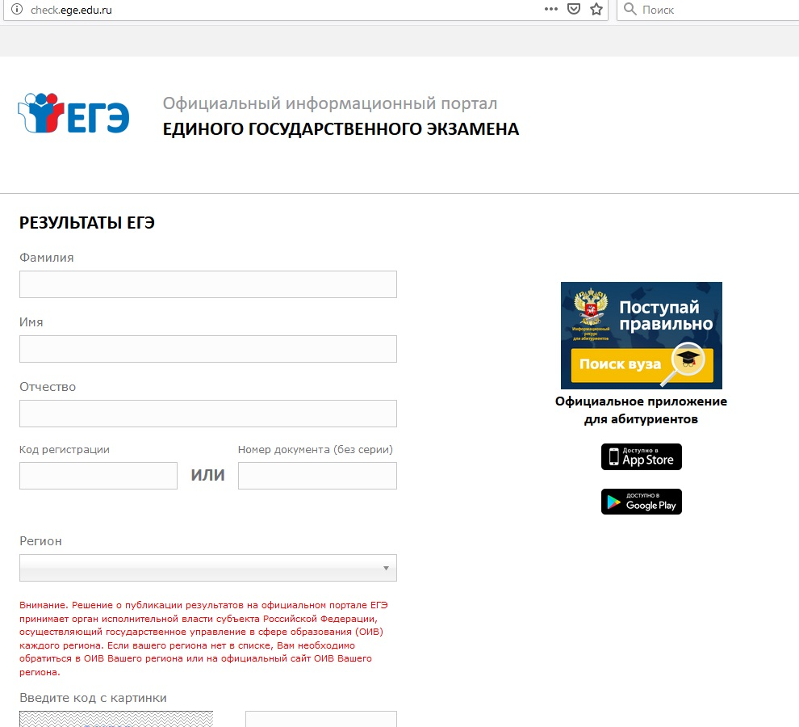

Slide 45
В случае неудовлетворительного результата ЕГЭ, учащийся имеет право пересдать экзамен. Даже в случае преодоления порогового балла, выпускник может воспользоваться возможностью повысить свою оценку, чтобы набрать необходимый балл для поступления в выбранный ВУЗ

Slide 46
Результаты ЕГЭ каждого участника заносятся в федеральную информационную систему, бумажных свидетельств о результатах ЕГЭ не предусмотрено.
Срок действия результатов - 4 года, следующих за годом получения этих результатов.
НЕУДОВЛЕТВОРИТЕЛЬНЫЙ РЕЗУЛЬТАТ
Если участник ЕГЭ получит результат ниже установленного минимального количества баллов по одному из обязательных учебных предметов, он имеет право на повторную сдачу в дополнительные сроки, предусмотренные единым расписанием.
В случае если участник ЕГЭ не получает минимального количества баллов ЕГЭ по выборным предметам, пересдача ЕГЭ для таких участников ЕГЭ предусмотрена ..

Slide 47
Апелляция
Апелляция – это письменное заявление участника ЕГЭ либо о нарушении установленного порядка проведения ЕГЭ, либо о несогласии с результатами ЕГЭ.

Slide 48
Апелляция
Апелляция о нарушении установленного порядка проведения ЕГЭ подается в день экзамена после сдачи бланков ЕГЭ не выходя из ППЭ. (результаты ЕГЭ аннулируются)
Апелляция о несогласии с результатами ЕГЭ подается в течение 2 рабочих дней после официального объявления индивидуальных результатов экзамена и ознакомления с ними участника ЕГЭ.

Slide 49
Результаты рассмотрения апелляции
По результатам рассмотрения апелляции количество выставленных баллов может быть изменено как в сторону увеличения, так и в сторону уменьшения.
Экзаменационная работа перепроверяется полностью, а не отдельная ее часть.
Черновики, использованные на экзамене, в качестве материалов апелляции не рассматриваются.

Slide 50
ОТМЕТКИ В АТТЕСТАТ
Приказ Министерства образования и науки Российской Федерации (Минобрнауки России) от 14 февраля 2014 г. N 115 г. Москва "Об утверждении Порядка заполнения, учета и выдачи аттестатов об основном общем и среднем общем образовании и их дубликатов"
«Итоговые отметки за 11 класс определяются как среднее арифметическое полугодовых и годовых отметок обучающегося за каждый год обучения по образовательной программе среднего общего образования и выставляются в аттестат целыми числами в соответствии правилами математического округления.»

Slide 51
АТТЕСТАТ
Красный аттестат с отличием о среднем общем образовании могут получить те выпускники 11 (12) классов, которые завершили обучение по образовательным программам среднего общего образования, имея итоговые отметки "отлично" по всем учебным предметам учебного плана, изучавшимся на уровне среднего общего образования, успешно пройдя государственную итоговую аттестацию (без учета результатов, полученных при прохождении повторной государственной итоговой аттестации) и набрав:
не менее 70 баллов на ЕГЭ соответственно по русскому языку и математике профильного уровня или 5 баллов на ЕГЭ по математике базового уровня и экзаменам по выбору.
в случае прохождения выпускником 11 (12) класса государственной итоговой аттестации в форме ГВЭ - 5 баллов по обязательным учебным предметам

Slide 52
АТТЕСТАТ
Выпускникам, не допущенным к государственной (итоговой) аттестации, не прошедшим государственную (итоговую) аттестацию в установленные сроки или получившим неудовлетворительные результаты на обязательных экзаменах по русскому языку и математике, либо получившим повторно неудовлетворительный результат по одному из этих предметов в дополнительные сроки, выдается справка об обучении в образовательном учреждении по установленной форме.

Slide 53


Slide 54
Подготовка к ГИА
Важным и полезным ресурсом для выпускника основной школы является Открытый банк заданий ЕГЭ на сайте ФИПИ. В Банке размещено большое количество заданий, используемых при составлении вариантов КИМ ЕГЭ по всем учебным предметам. Для удобства использования задания сгруппированы по тематическим рубрикам. Готовиться к экзаменам можно по темам, особое внимание уделяя вызывающим затруднение разделам.
На сайте «Решу ЕГЭ» представлены как задания по отдельным темам, так и типовые варианты экзаменационных работ.

Slide 55
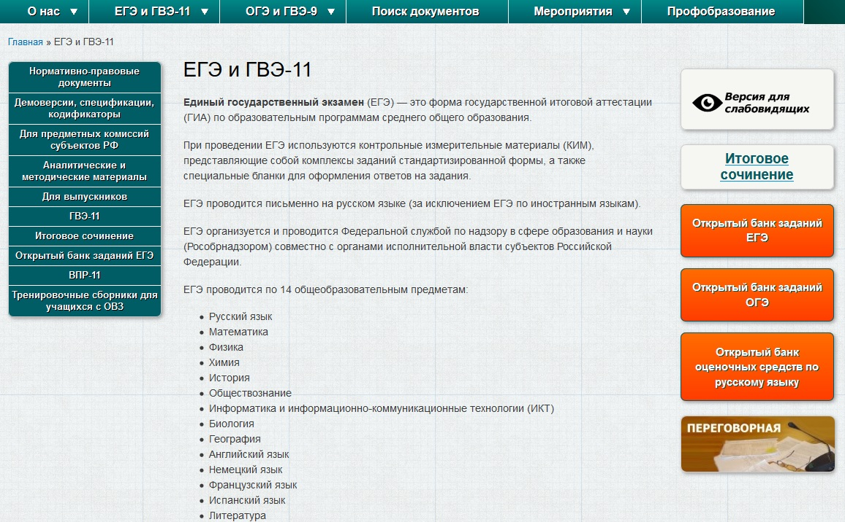

Slide 56
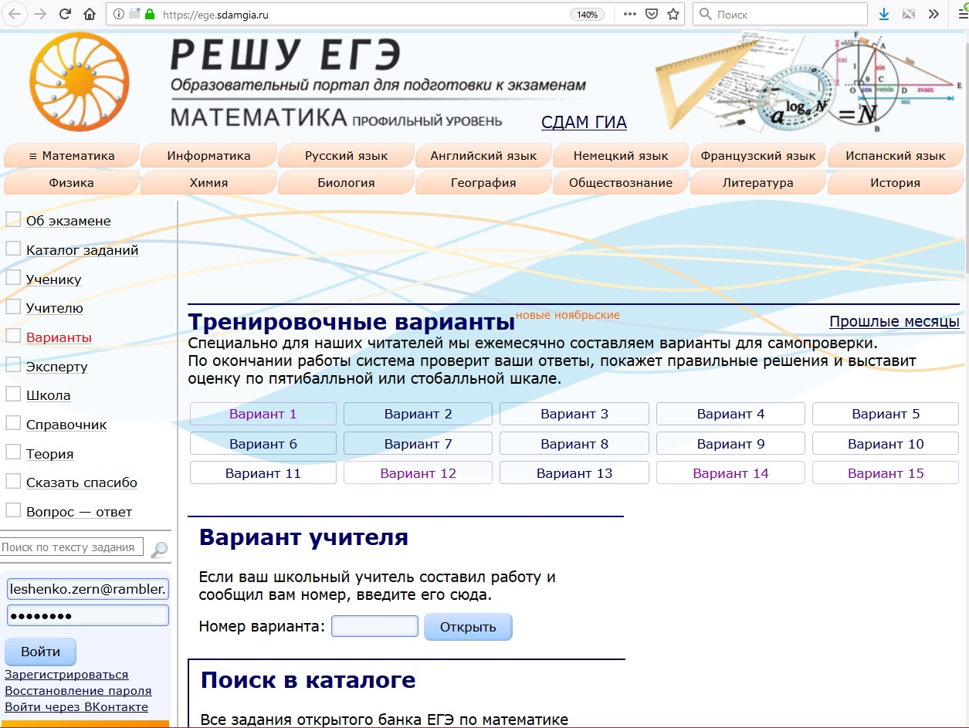

Slide 57
Расписание экзаменов
Основной период ЕГЭ-2026
Сроки: 1 июня – 9 июля 2026 года.
1 июня – история, литература, химия
4 июня – русский язык8 июня – математика (база и профиль)
11 июня – обществознание, физика
15 июня – биология, география, письменная часть иностранных языков
18–19 июня – информатика и устная часть иностранных языков
22–25 июня – резервные дни по всем предметам
8–9 июля – пересдачи по выбору (уточняются проектом приказа)

Slide 58
График консультаций по подготовке к ЕГЭ в школе

Slide 59
Спасибо
ЗА ВНИМАНИЕ!

